Slide 1
Produção de textos com o compilador LaTex
Prof. Luciano José Senger
ljsenger@uepg.br

Slide 2
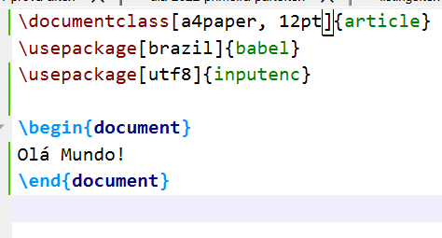

Olá Mundo
Arquivo texto (.tex)
Compilação
Arquivo PDF

Slide 3

Compilador de Textos LaTex
Qualidade da tipografia
Ferramenta livre
Formatação (apresentação) separada do conteúdo (texto)
Facilidade para equações e inclusão de gráficos
Referência cruzada facilitada
Gerenciamento de referências

Slide 4


Lista de software
Compilador e pacotes LaTex (p.e. MikTex)
Editor de textos (TexStudio, vscode, ...)
Gerenciador de referências Jabref (opcional)
Edição online pode ser realizada com o Overleaf
Arquivos da palestra disponíveis em github.com/ljsenger

Slide 5
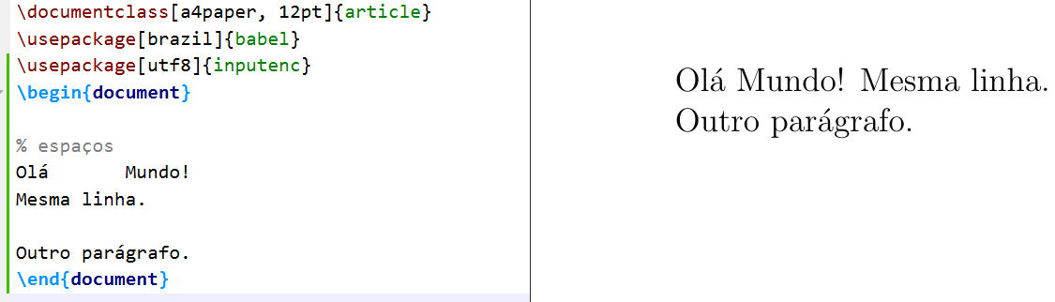
Espaçamento e quebra de parágrafos

Slide 6

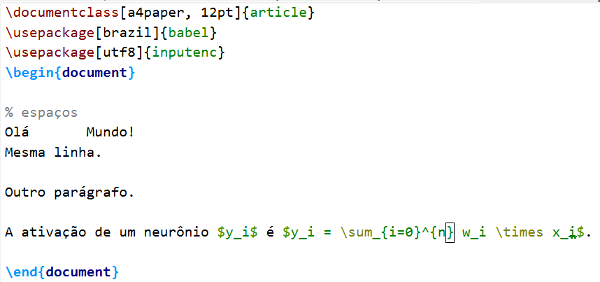
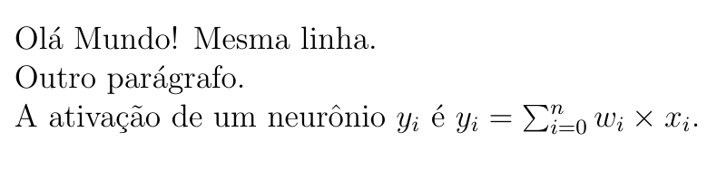
Equações

Slide 7
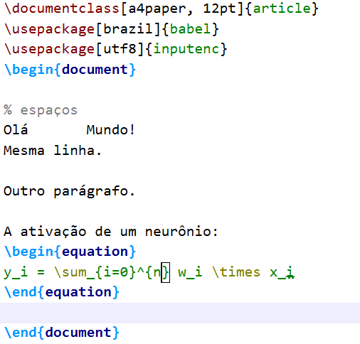
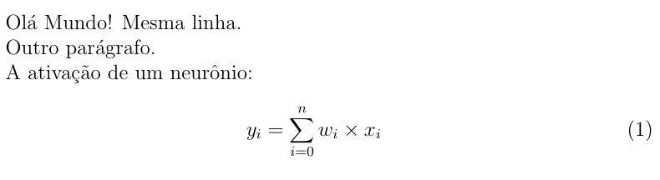
Equações com o uso de ambientes

Slide 8

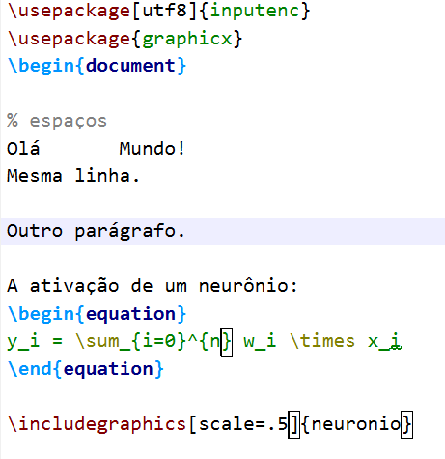
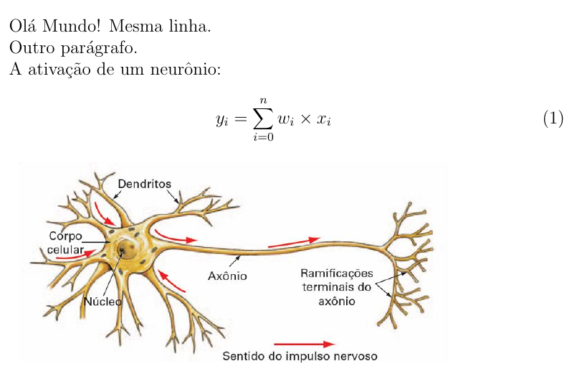
Imagens

Slide 9
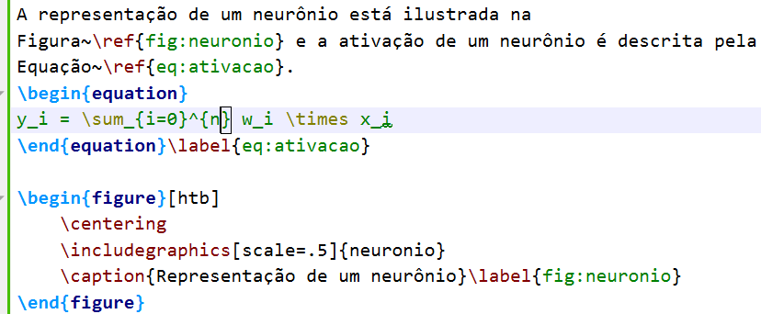
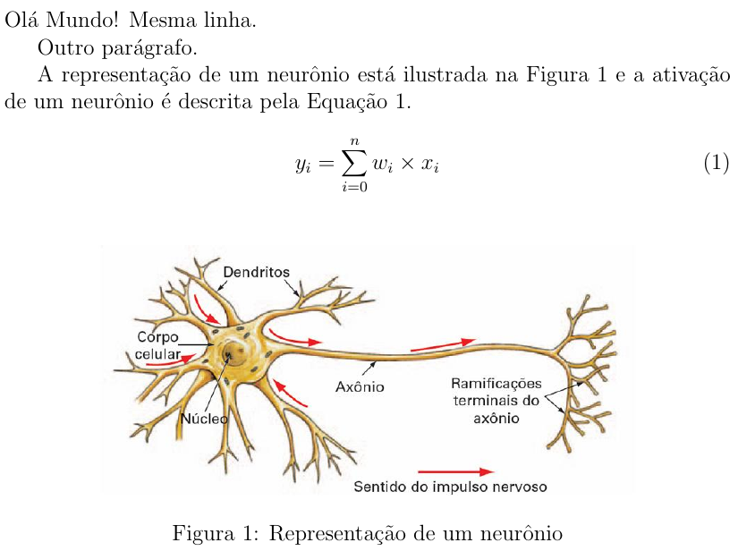
Referências para figuras, equações...

Slide 10
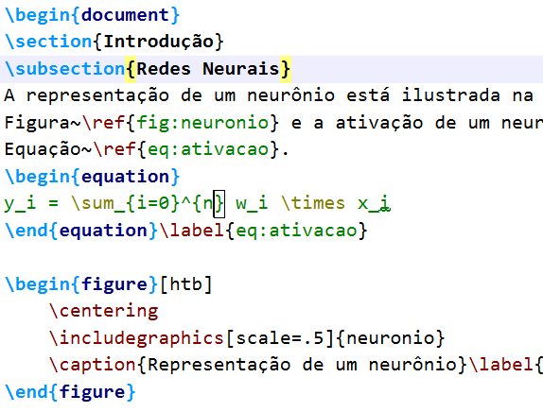
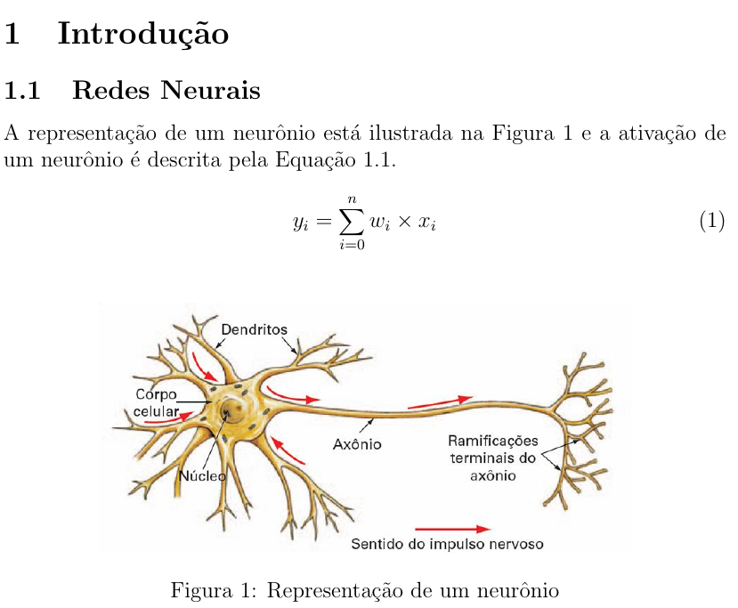
Organização do texto em seções

Slide 11
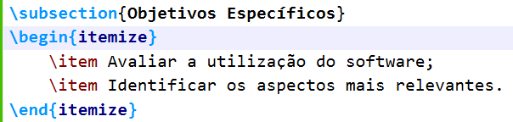
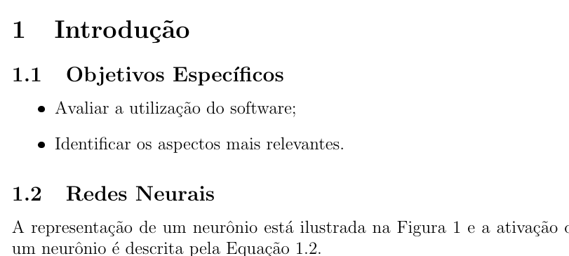
Listas

Slide 12
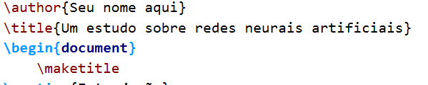
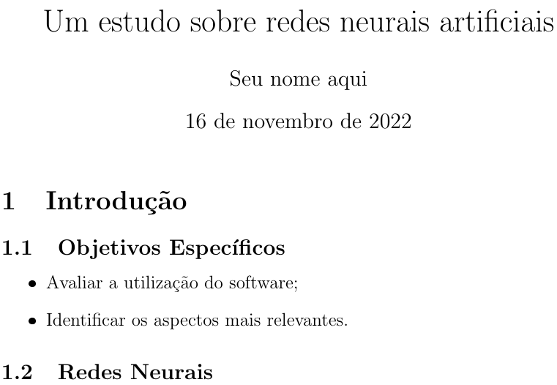
Comandos do estilo utilizado

Slide 13
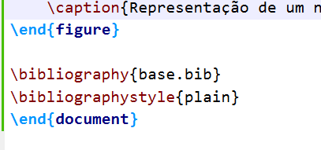
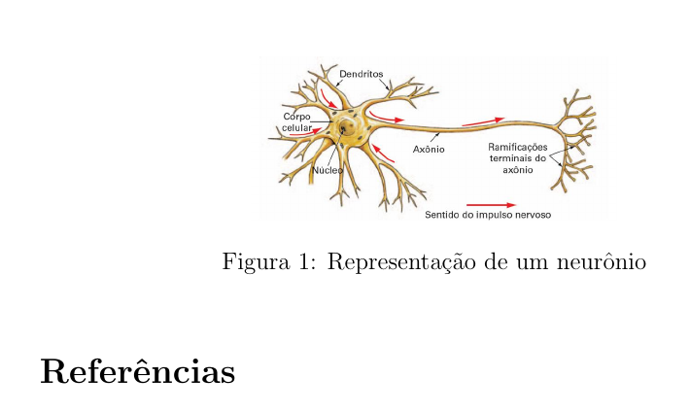
Citações e lista de referências

Slide 14
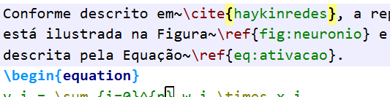
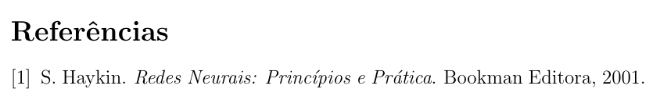
Citações

Slide 15
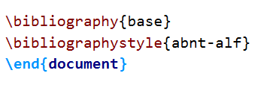
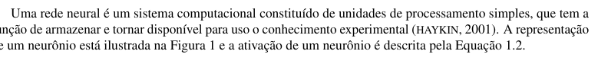
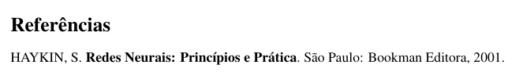
Citações e Abnt

Slide 16
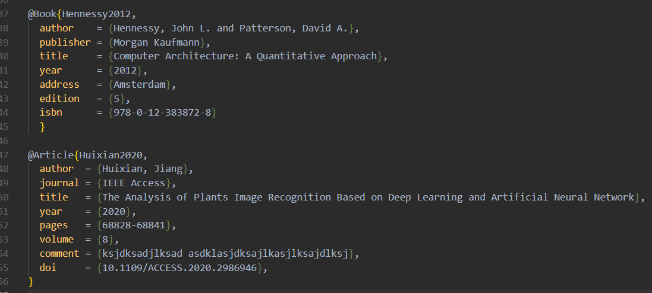
O formato Bibtex para referências
Arquivo texto (base.bib)
Várias entradas com identificador (chave)

Slide 17
Jabref (Gerenciamento de referências)
Software livre
Edição avançada de arquivo no formato BibTEX
Classificação de entradas
Importação (txt, endnote) e exportação (rtf, html) em vários formatos
Geração automática de chaves
Busca em bases de dados (artigos) para importação automática

Slide 18
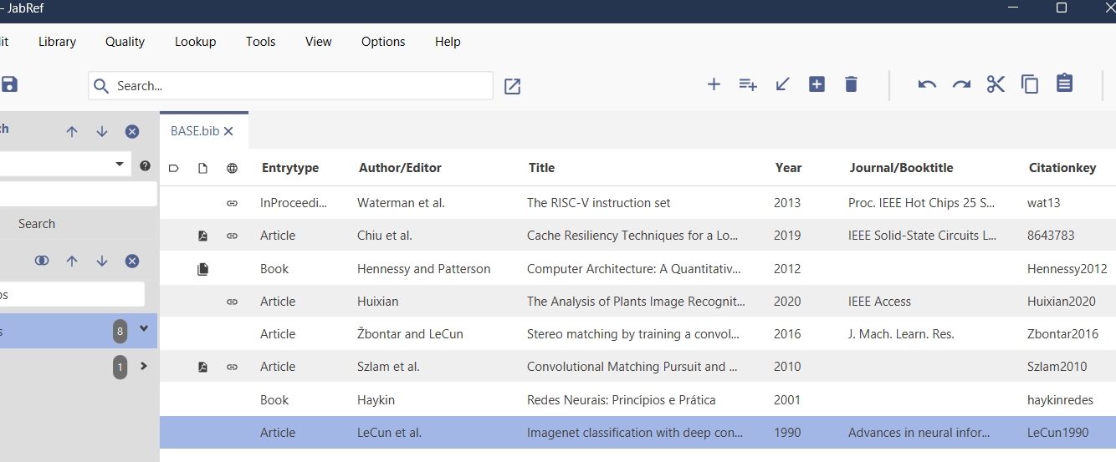
Jabref (Gerenciamento de referências) (II)

Slide 19
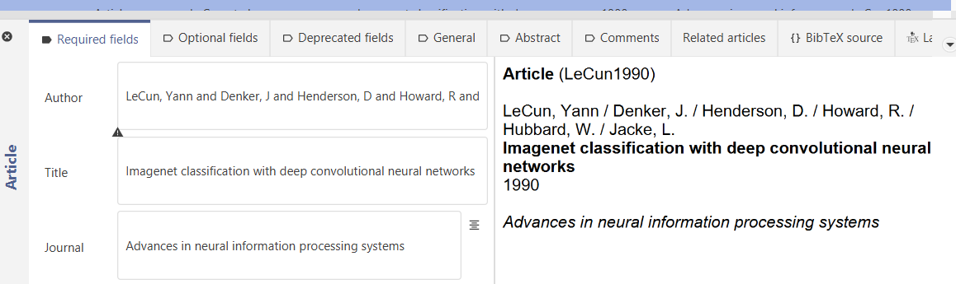
Jabref (Gerenciamento de referências) (III)

Slide 20
Jabref (Gerenciamento de referências) (IV)
Funcionalidades interessantes para a edição de textos científicos
Copiar BibTEX da área de transferência
Busca de artigos por autor em IEEEXplore (próximo slide há captura de tela, versão offline)
Edição da “ficha de leitura” de artigo (aba Review)
Anexar arquivo (.pdf) eletrônico para um artigo (aba General)
Exportar base no formato (.rtf) empregando o modelo Harvard
Aba “General”: vincular pdf
Exportar citações XML (Uso Word) e Formatação ABNT com folhas de estilo
Integração Base com o Texstudio/Latex
Recurso Ctrl+L para integração Texstudio (Latex)

Slide 21
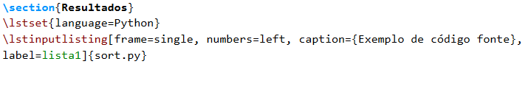
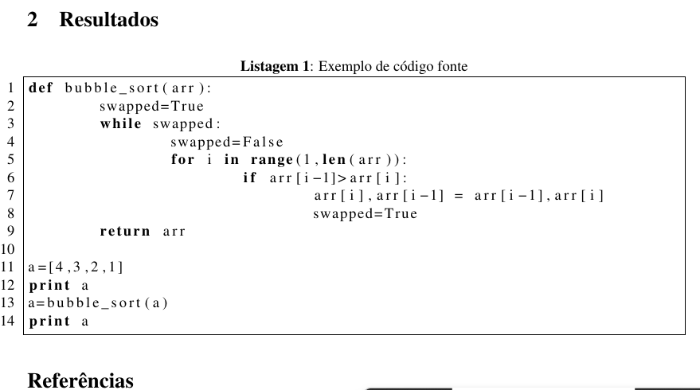
Inserir listagem de código em Latex

Slide 22
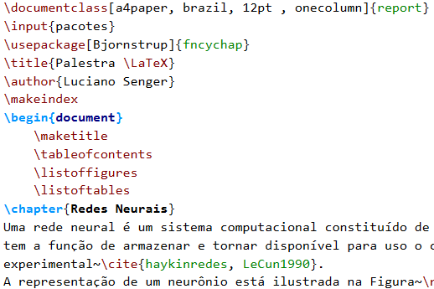
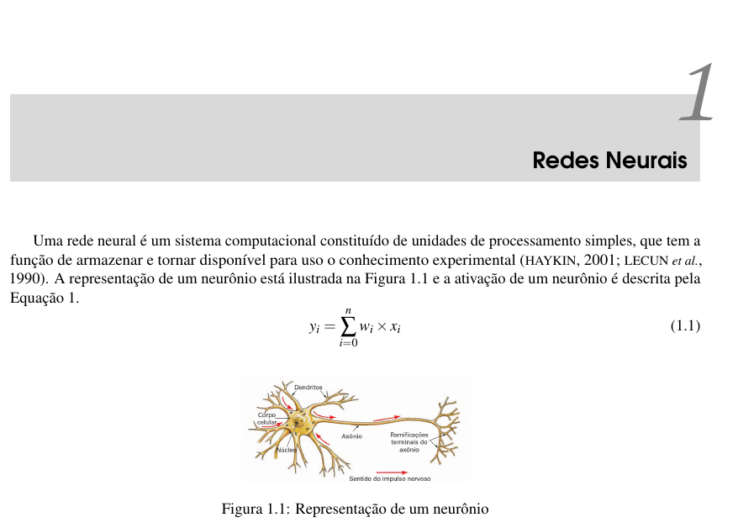
Formato para relatório técnico ou dissertação (report)

Slide 23
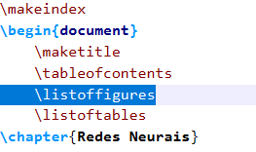
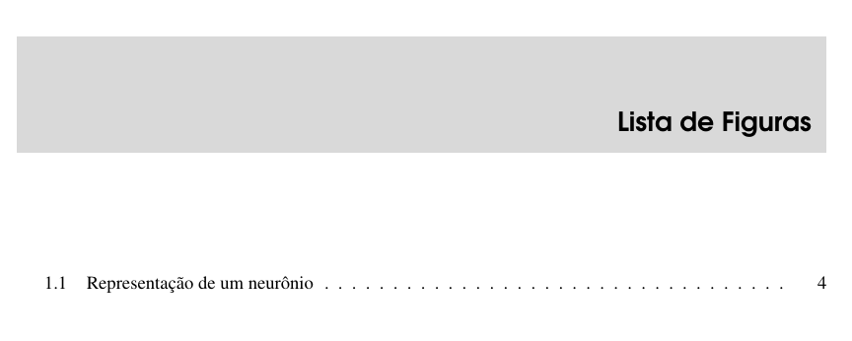
Classe de documento Report

Slide 24
Considerações Finais
Sistema de tipografia LaTex é adequado para textos científicos
É possível produzir apresentações, cartas e outros tipos de documentos
Mais de um arquivo pode ser utilizado (incluído) com o comando \input
Formatação não oficial para a TCC da UEPG disponível no repositório (github.com/ljsenger)
Links para software:
MikTex: https://miktex.org/
Jabref: https://www.jabref.org/
TexStudio: https://www.texstudio.org/

Slide 25
Produção de textos com o compilador LaTex
Prof. Luciano José Senger
ljsenger@uepg.br
Arquivos da palestra disponíveis em github.com/ljsenger

